Slide 1
Развитие познавательных и творческих способностей детей в средней группе посредством конструирования

Slide 2
Конструирование- вид детской деятельности, в процессе которой дети изготавливают различные постройки и поделки, отображая явления предметного мира и объекта природы.
Цель: Развитие познавательных, конструктивных, творческих и художественных способностей в процессе создания образов, используя различные материалы и техники.
Задачи:
1.Совершенствовать умение узнавать и называть детали строительного материала
( кубик, кирпич, брусок и т.д.)
2.Комбинировать крупные и мелкие детали, декорировать постройки, обыгрывать их.
3.Изготавливать собственные сооружения, используя показанные воспитателем принципы конструкций.

Slide 3
Актуальность
Конструирование – это один из самых сложных типов деятельности в детском возрасте. Во время конструирования дети учатся создавать модели, учатся необычным образом использовать свои навыки. Очень важно то, чтобы дети на практике могли использовать собственные поделки. Например, детям можно поручать изготавливать подарки для своих близких, а также украшения для своего дома.
Конструирование в детском саду позволяет удовлетворить потребности дошкольников. Это потребность в игре: во время конструирования дети с удовольствием используют игрушки, создают их сами и сооружают различные постройки. Также дети получают возможность развиваться умственно, приобретают эстетический вкус.

Slide 4
Конструирование – одно из самых любимых детских занятий. Оно является не только увлекательным, но и полезным для ребенка. т. к. создает необходимый фундамент всестороннего развития ребенка. Детское конструирование делиться на два вида:
Выделяют два типа конструирования:
Техническое и Художественное.
К техническому типу конструкторской деятельности относят: конструирование из строительного материала; конструирование из деталей конструктора, имеющих разные способы крепления; конструирование из крупногабаритных модульных блоков.
К художественному типу конструирования относятся конструирование из бумаги и конструирование из природного материала.
. В техническом конструировании – отражают структуру объектов, а в художественном – выражают своё отношение к ним.

Slide 5
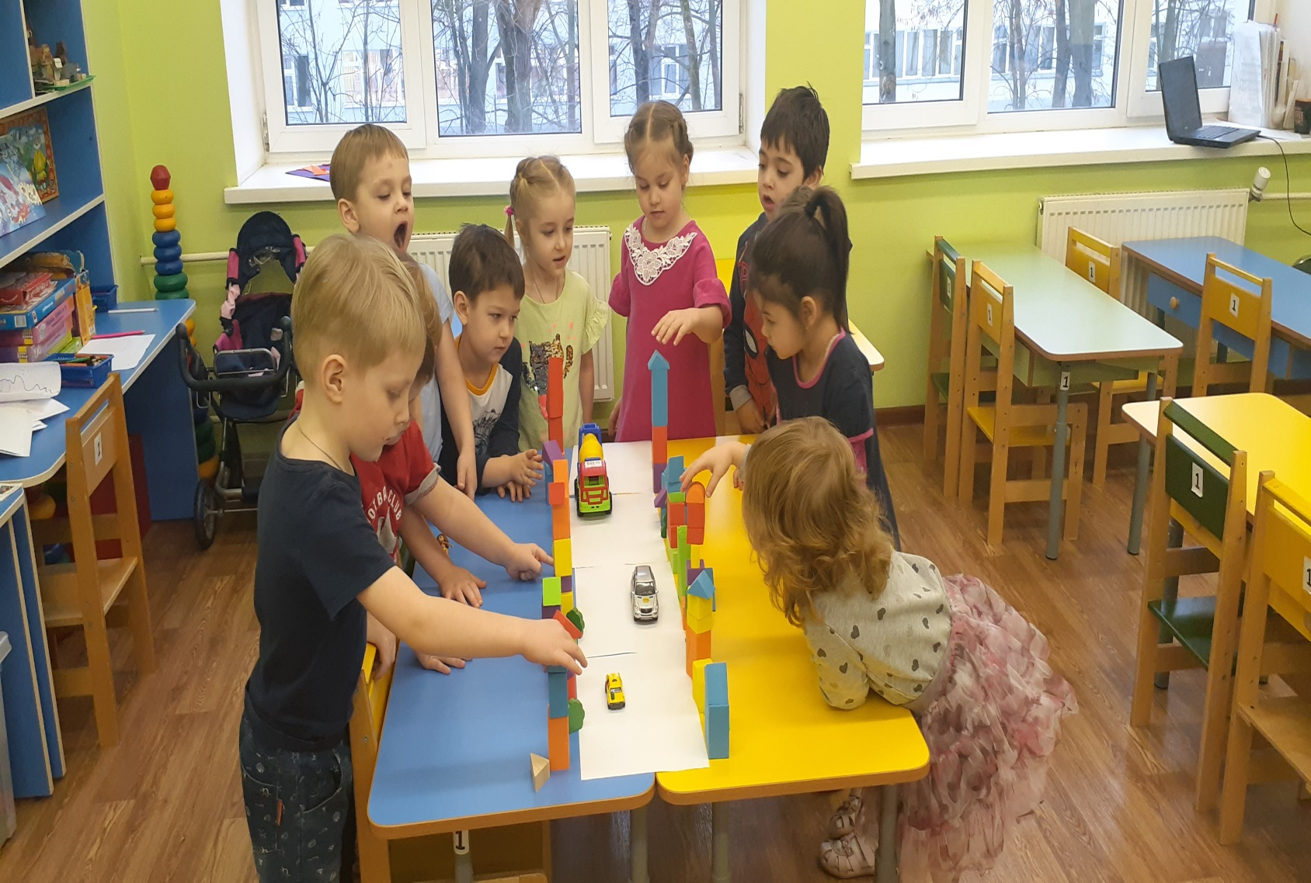
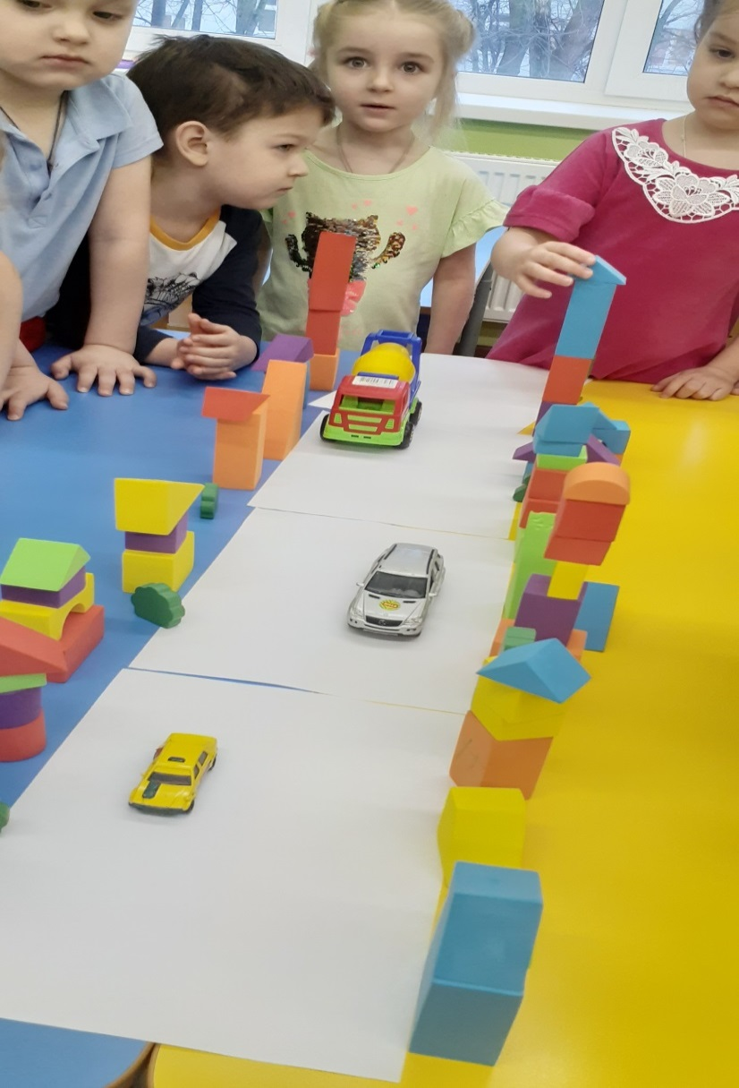
Мягкий конструктор « Город в котором я живу»

Slide 6
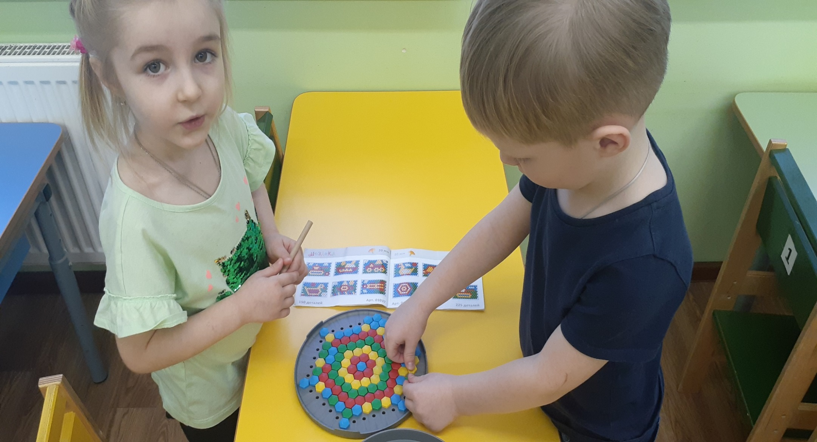
Конструирование по образцу «Цветок»

Slide 7
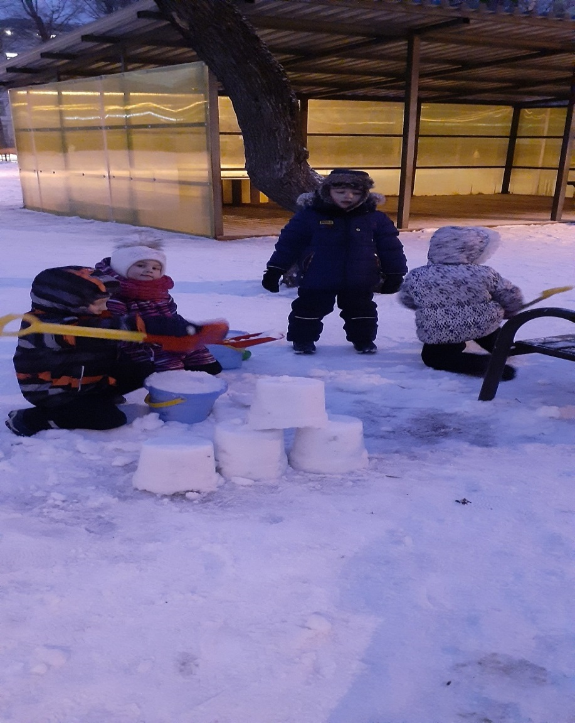
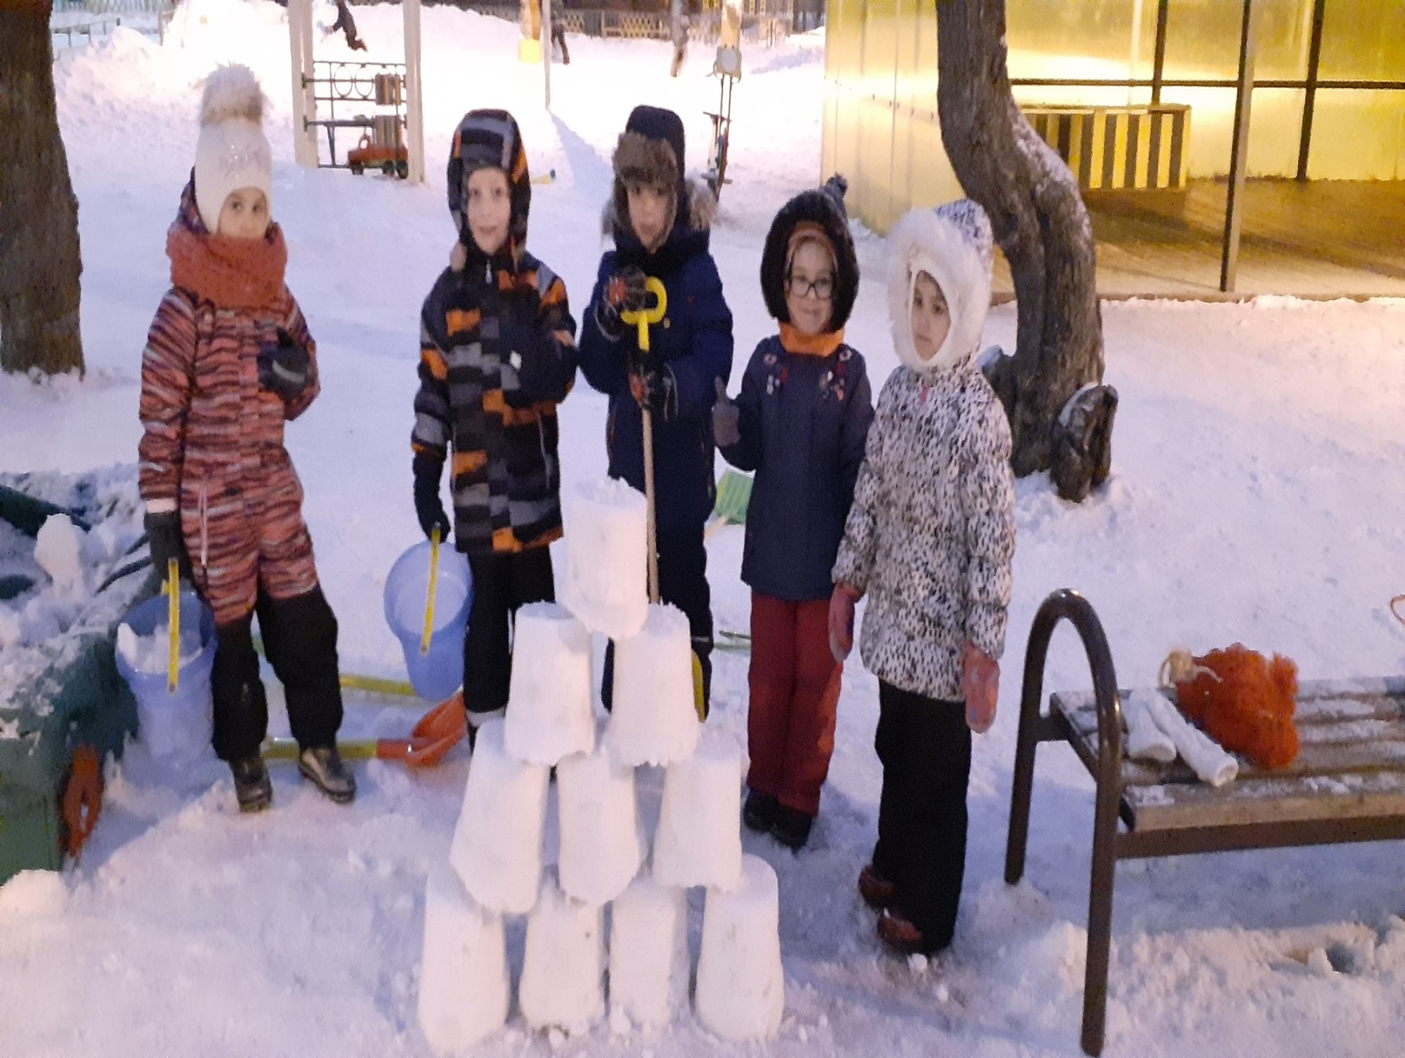
Конструирование из природного материала «Крепость»

Slide 8
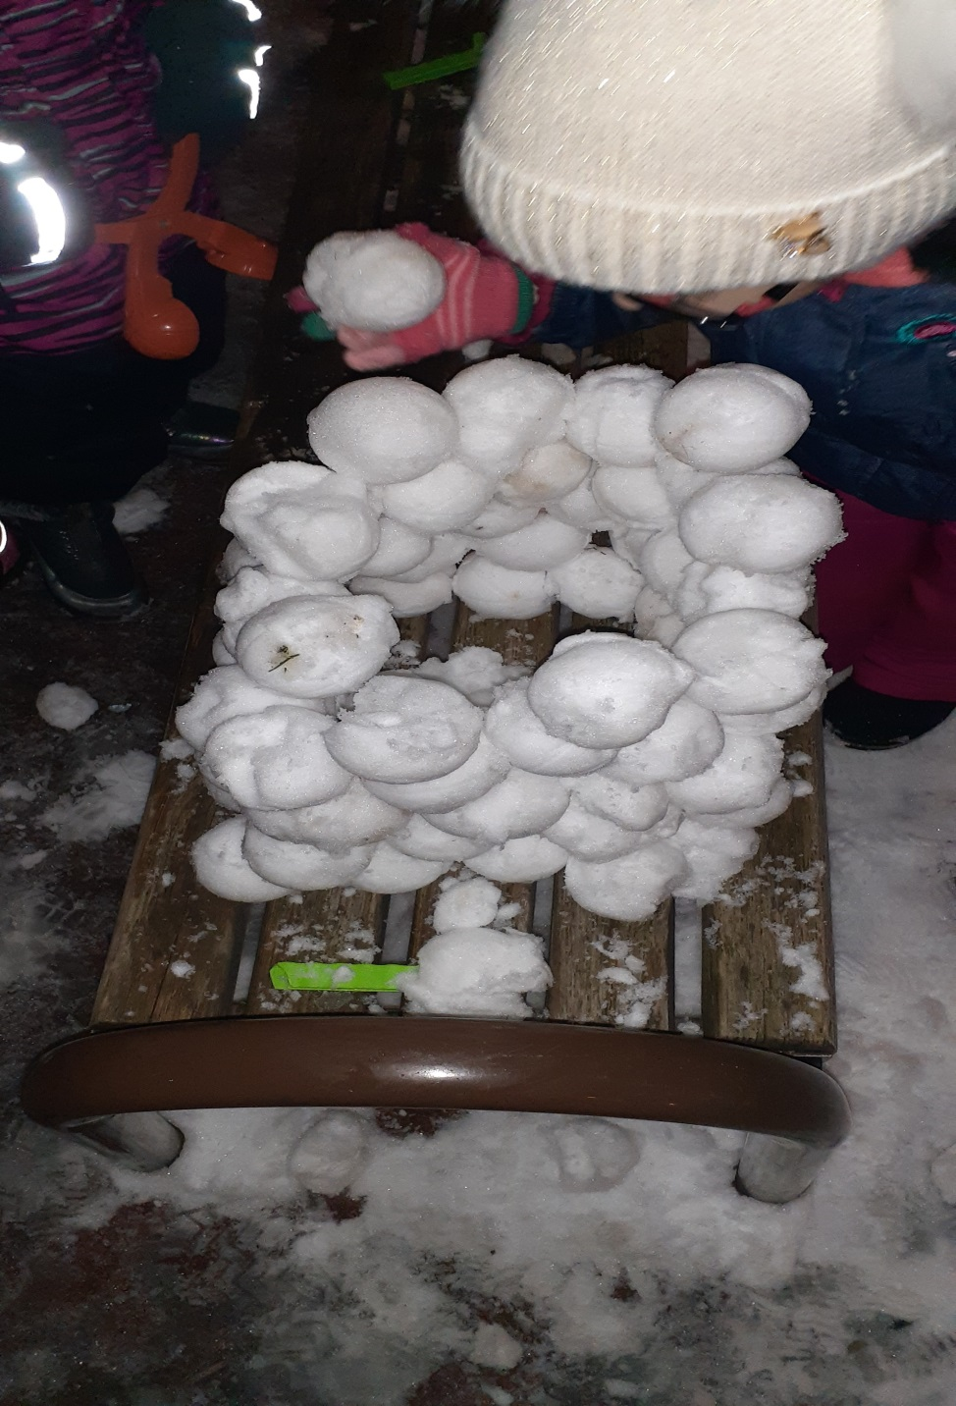
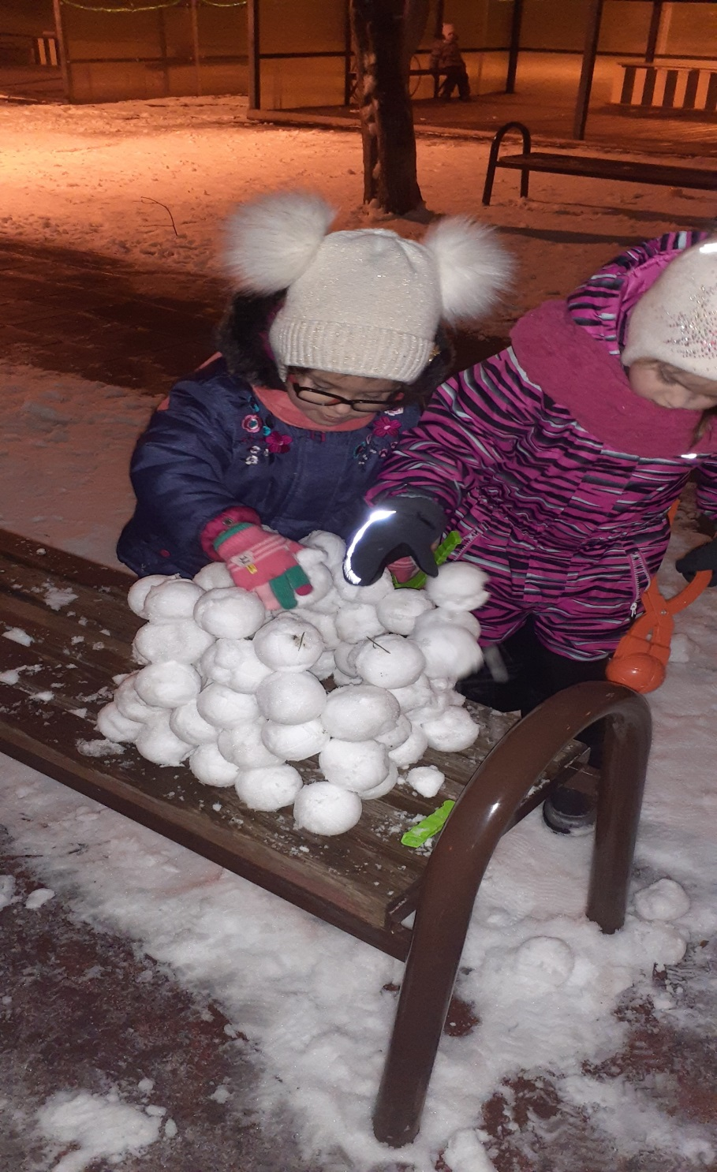
«Снежный домик из комочков»

Slide 9
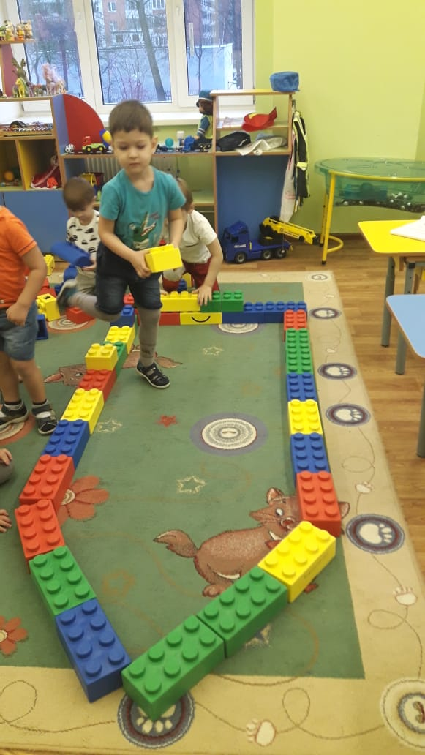
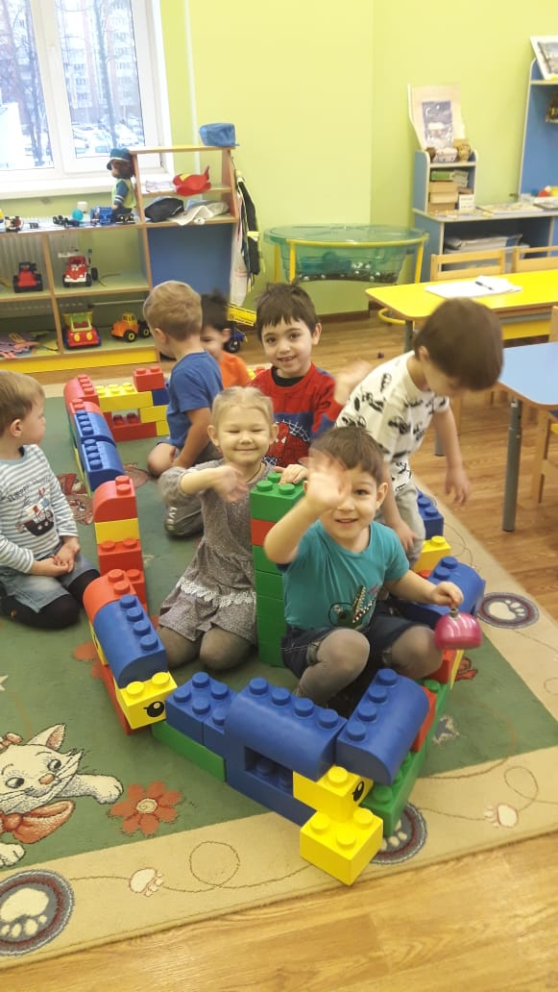
Конструирование из большого резинового конструктора «Корабль»

Slide 10
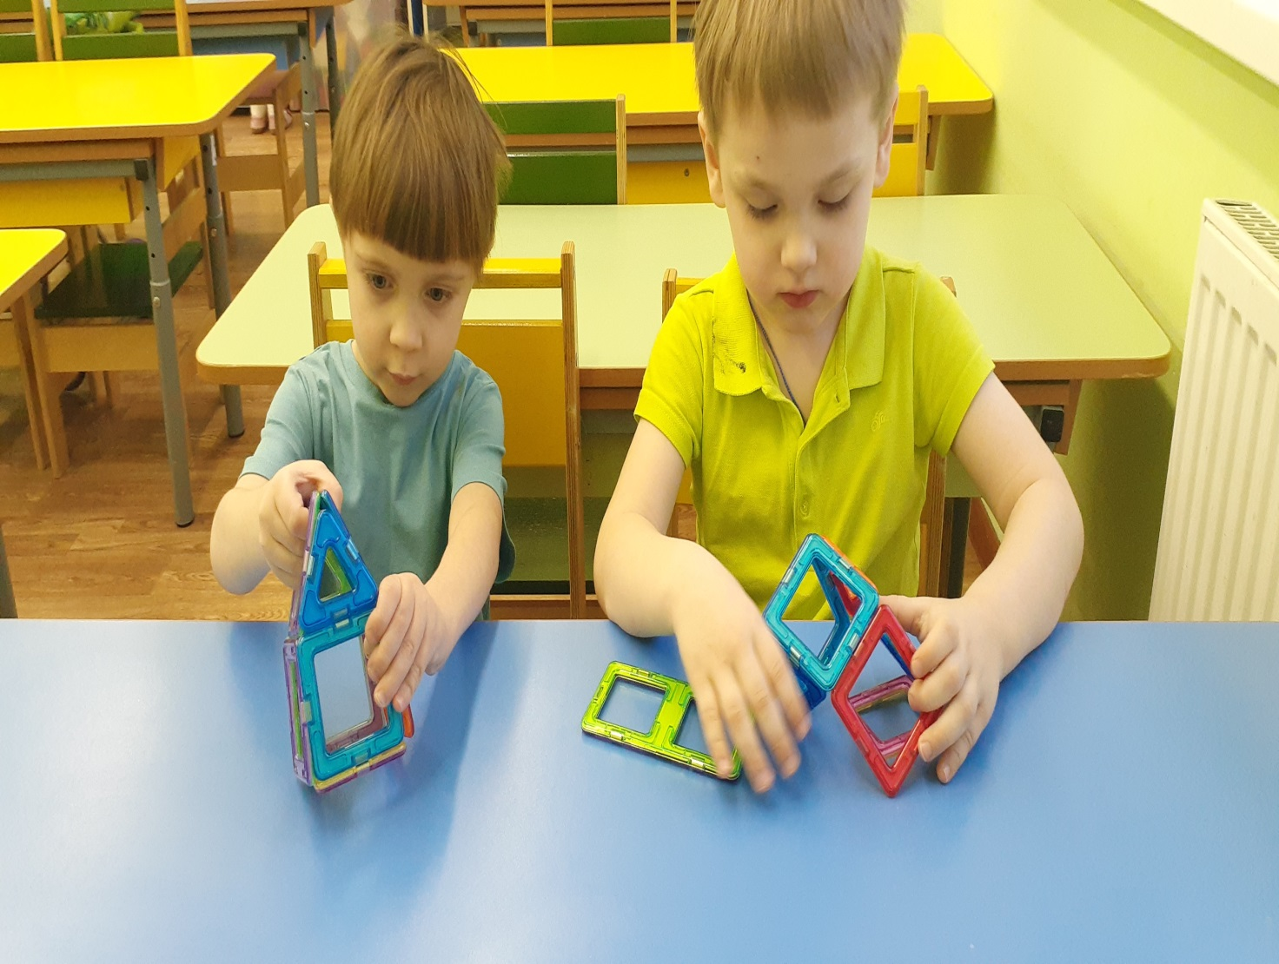
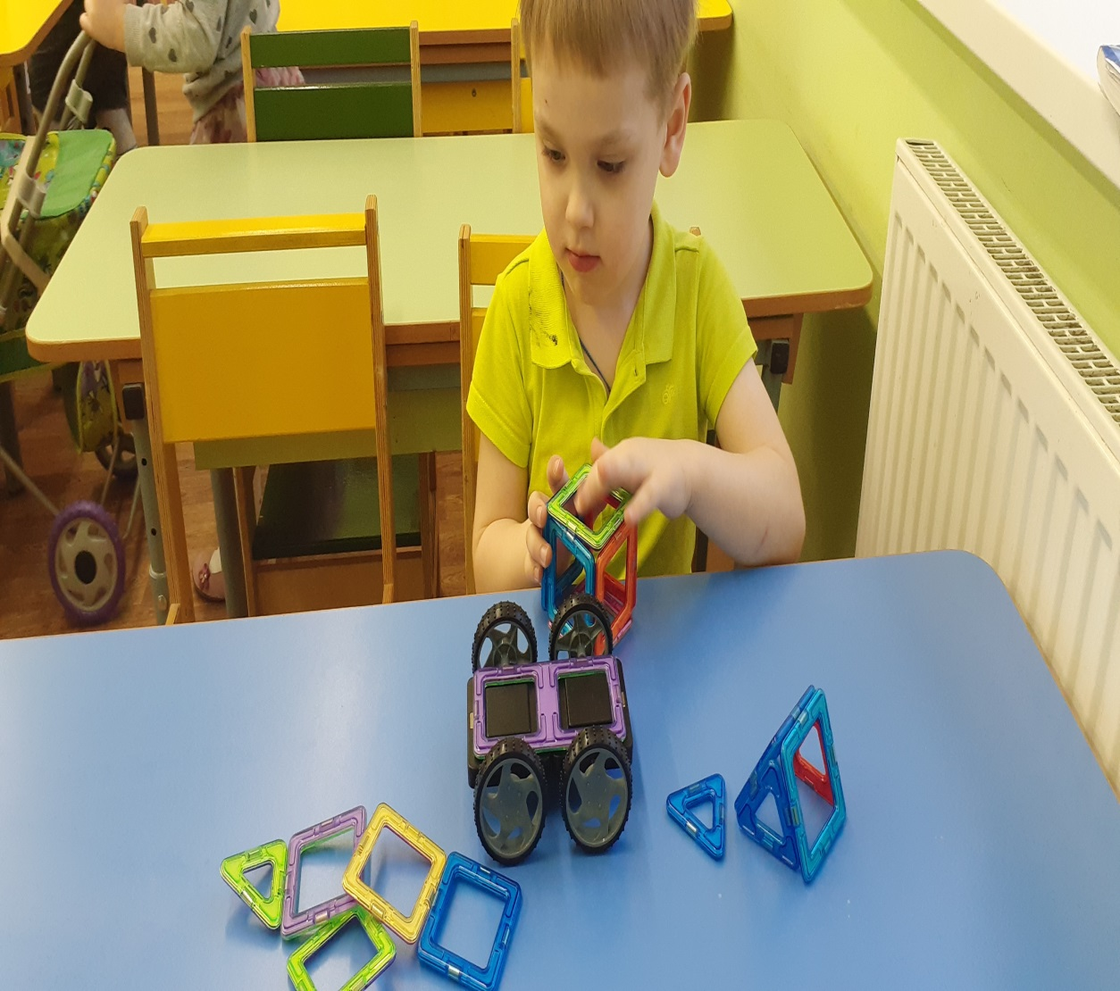
Магнитный конструктор «Машина» «Домик»

Slide 11
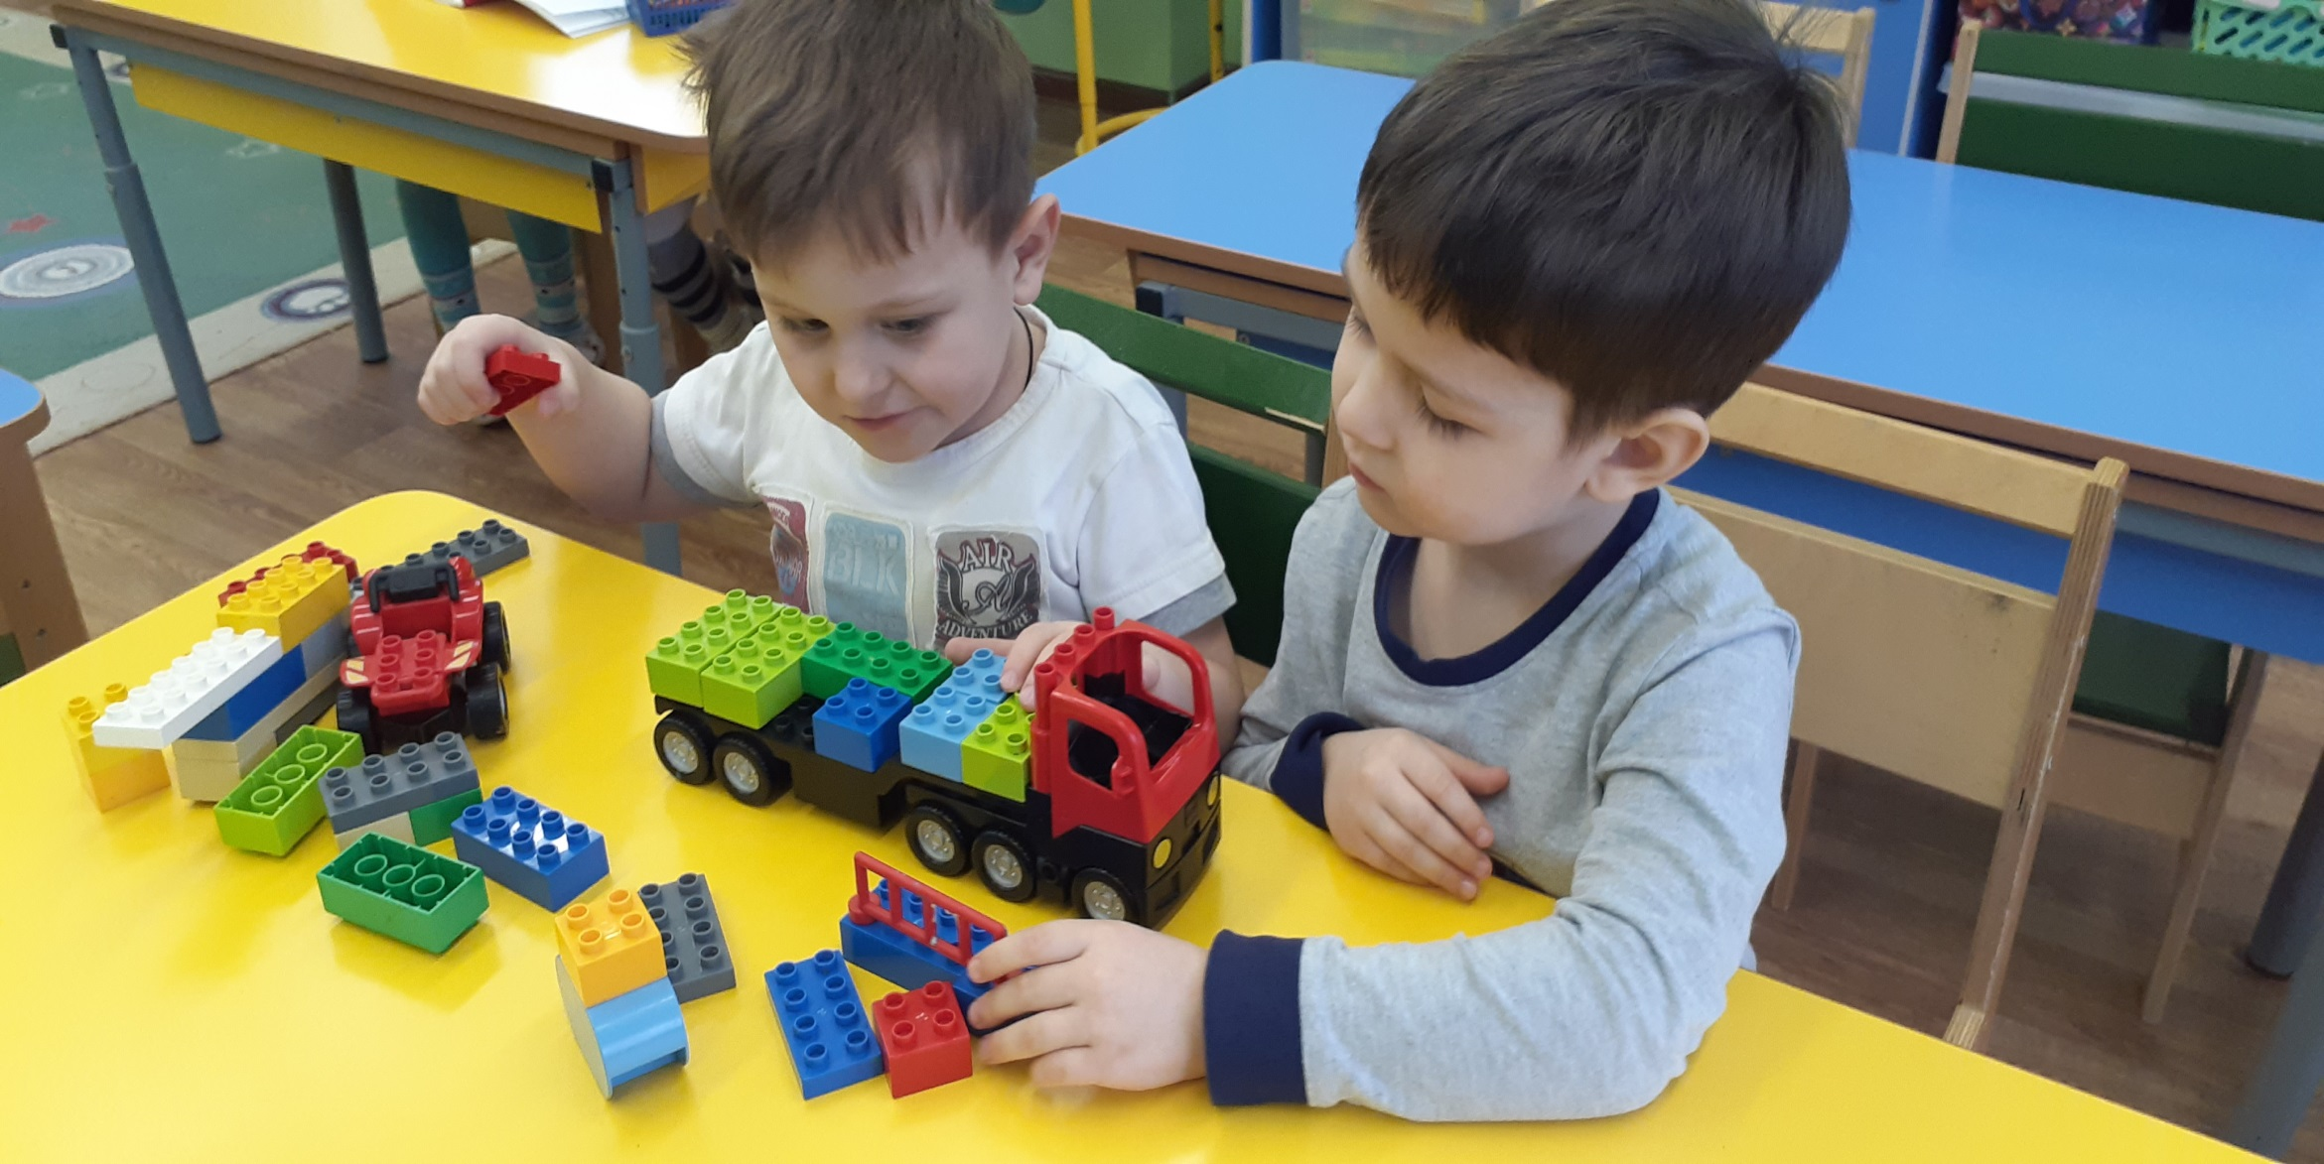
Конструктор « Лего»

Slide 12
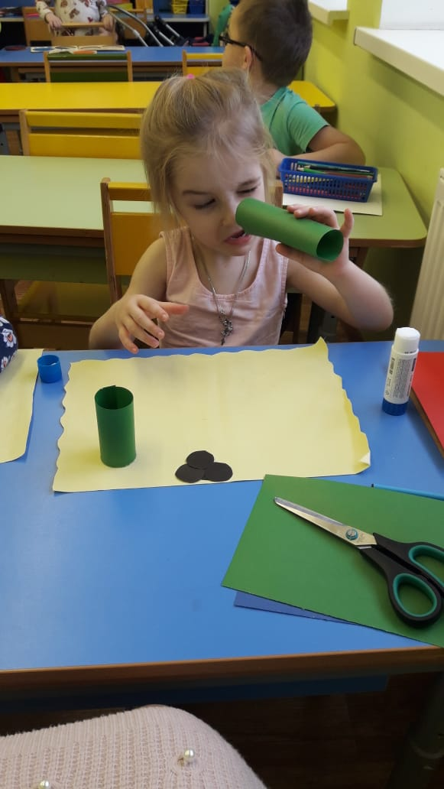
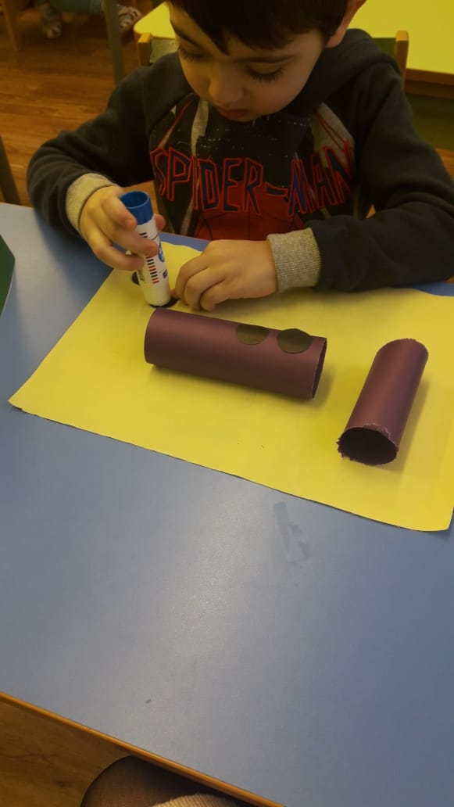
Художественное конструирование из бумаги «Подарок для папы»

Slide 13
В результате проводимой нашей работы дети приобретают конструктивно-технические умения:
сооружают отдельные предметы из строительного материала — здания, мосты и т.д.;
используют различные способы изменения одной и той же постройки: замена одних деталей другими; надстройка сооружения; изменение положения деталей; создание конструкции из другого материала;
осваивают способы преобразования освоенных материалов в различные конструкции;
сравнивают новую конструкцию с предыдущей, замечают и понимают изменения;
в сотворчестве с педагогом и другими детьми или индивидуально создают постройки из песка, бумаги (рваных полосок и смятых комочков), безопасных природных и бытовых материалов.
Систематические занятия с детьми, а также активное использование конструкторов в самостоятельной деятельности показали, что дети стали активно использовать конструктор в своих играх. Они научились изображать предметы окружающей среды, использовать их в играх. Стали понимать карты-схемы, крепко соединять детали.

Slide 14
Спасибо за внимание!

